Slide 1
Sayısal Analiz
Sayısal Türev
1 / 25
Notes:
Analitik hesap, değişimin matematiğidir. Mühendisler değişen sistemler ve süreçlerle uğraşmak zorunda oldukları için analitik hesap bizim mesleğimizin temel araçlarından biridir. Matematiksel olarak diferansiyel ve integral kavramları yüksek matematiğin kalbinde yer alır.

Slide 2

Sayısal Analiz
/ Sayısal Türev
2. Sayfa
Ders İçeriği
Sayısal türev ,
Sonlu farklarla sayısal türev ,
  Taylor seri açılımıyla sayısal türev hesaplama ,
  Gregory Newton bağıntıları yardımıyla sayısal türev hesaplama ,
  Polinomlarla Sayısal Türev ,
Notes:
Dersimizin içeriğinde bu hafta
Sayısal türev,
Sonlu farklarla sayısal türev,
Taylor seri açılımıyla sayısal türev hesaplama,
Gregory Newton bağıntıları yardımıyla sayısal türev hesaplama,
Polinomlarla Sayısal Türev ve konulara ait örnekler yer alıyor

Slide 3
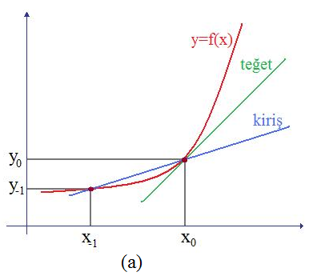
Sayısal Analiz
/ Sayısal Türev
Tanım :
Bir takım ayrık noktalarda değeri bilinen bir f(x) fonksiyonunun bir noktadaki türevini yaklaşık olarak bulma işlemidir.
3. Sayfa
Matematikte fonksiyonların analitik türev ve integral işlemleri fonksiyonuna bağlı hesaplanabilir, ancak analitik olarak integral veya türev almak mümkün olamadığı durumlarda sayısal türev ve sayısal integral işlemleri kullanılması gereklidir. Dolayısıyla birçok mühendislik probleminde değişim oranları kullanılır.
Örnek olarak bir arabanın bir saatte aldığı yol veya bir akarsuda bir saniyede akan su miktarı, bir ülkenin yıllık nüfus artış hızı gibi. Bu örneklerde görüldüğü gibi iki farklı değişken arasında bir oran aranmaktadır.

Slide 4

Sayısal Analiz
/ Sayısal Türev
4. Sayfa
Tanım
Türev’ e geometrik açıdan bakıldığında bir fonksiyona ilişkin eğrinin her hangi bir x noktasındaki yatayla yaptığı açı yada diğer bir ifadeyle x noktasındaki teğetinin eğimi olarak görülebilir.
Diğer yandan türev, bir gözlemler veya ölçümler değerinin türevi ile, ölçülen veya gözlenen değerlerin uzaklığa veya zamana bağlı değişimini yansıtır.
Şekil ‘de gösterildiği gibi y=f(x) fonksiyonunda,
Limit değeri türevi ifade eder.

Slide 5
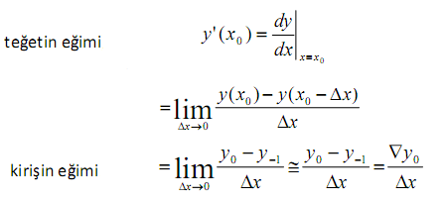
Sayısal Analiz
/ Sayısal Türev
5. Sayfa
Geri Fark ile sayısal türev
Sonlu fark tablolarının elde edilmesinde incelediğimiz ileri, geri ve merkezi farkları kullanarak bir fonksiyonun gözlem veya ölçüm değerlerinin (sayısal türevlerinin) hesaplanışı kolaylıkla yapılabilir

Slide 6
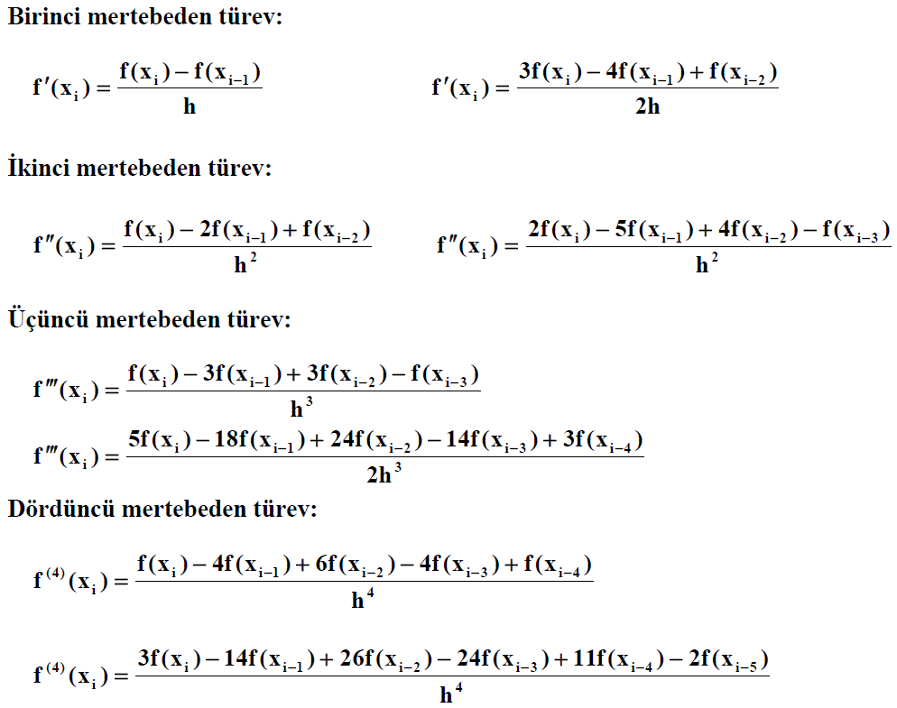
Geri doğru sonlu farklar ile sayısal türevler

Slide 7
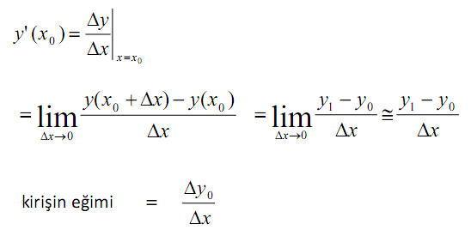
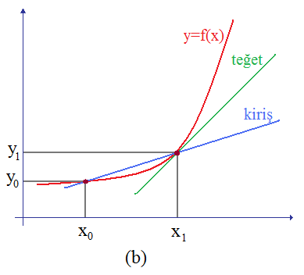
Sayısal Analiz
/ Sayısal Türev
7. Sayfa
İleri Fark ile sayısal türev

Slide 8
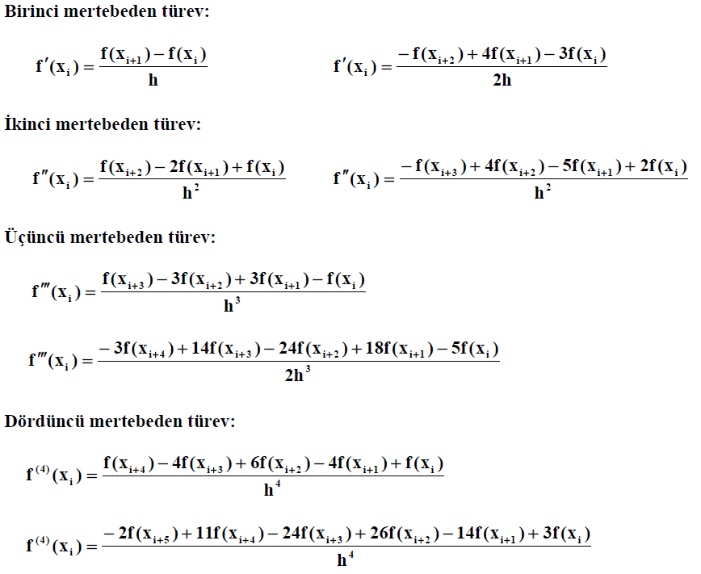
İleri doğru sonlu farklar ile sayısal türevler

Slide 9
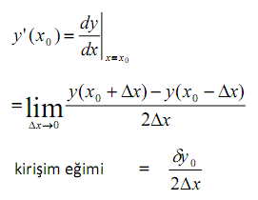
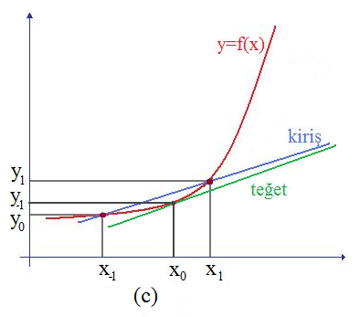

Sayısal Analiz
/ Sayısal Türev
9. Sayfa
Merkezi farklarla sayısal türev
Üst mertebeden türevlerin hesaplanmasında, örneğin ikinci mertebe türevlerin sonlu farklara göre hesaplanmasında, birinci mertebe türevlerin tekrar türevleri hesaplanarak elde edilir.
İkinci Mertebe türevin geri farklarla hesaplanmasında,

Slide 10


Sayısal Analiz
/ Sayısal Türev
10. Sayfa
Merkezi farklarla sayısal türev
İkinci Mertebe türevin ileri farklarla hesaplanmasında,
ve ikinci mertebe türevin Merkezi fark ile hesaplanmasında,
Üçüncü mertebeden sayısal türevlerin hesaplanmasında ikinci mertebe türev eşitlikleri kullanılarak elde edilir.

Slide 11
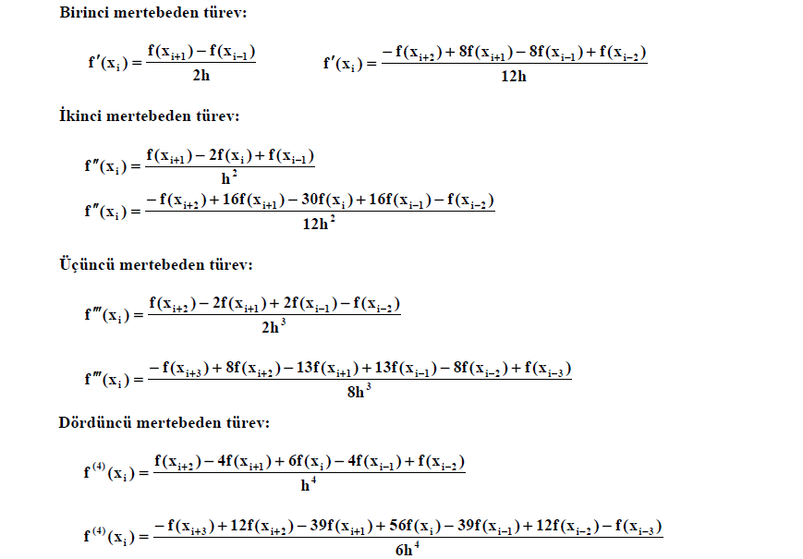
Merkezi Farklar ile sayısal türevler

Slide 12
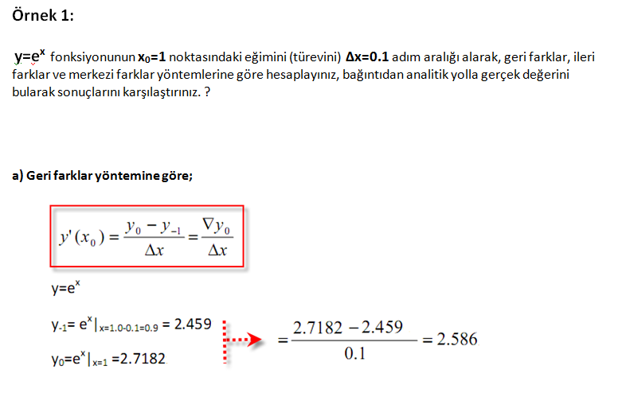
Sayısal Analiz
/ Sayısal Türev
12. Sayfa
Sayısal Türev

Slide 13
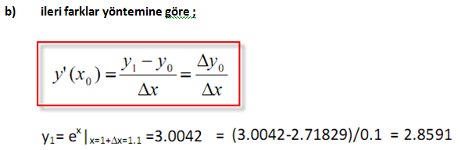
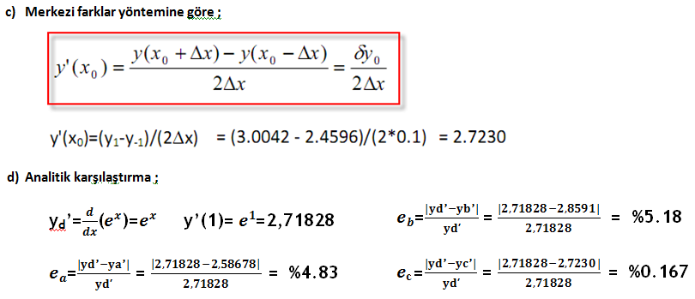
Sayısal Analiz
/ Sayısal Türev
13. Sayfa
Sayısal Türev

Slide 14
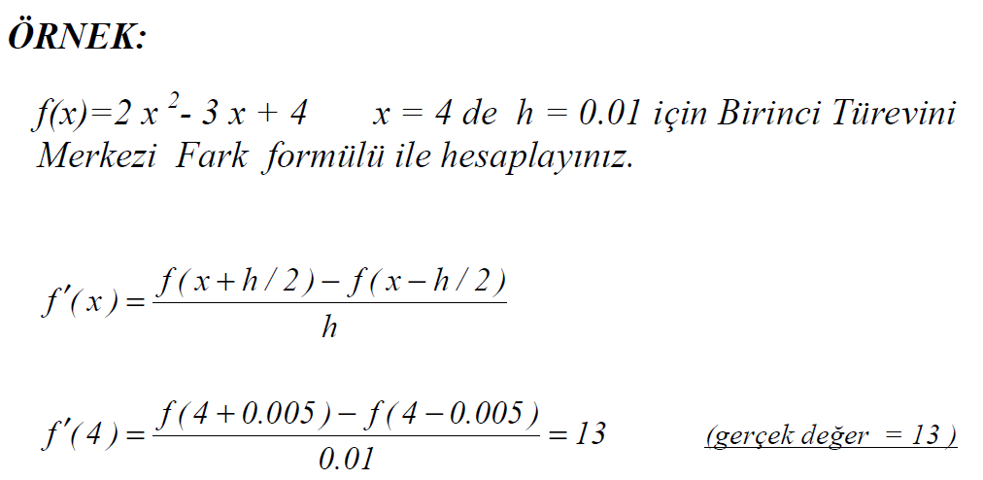
Sayısal Analiz
/ Sayısal Türev
14. Sayfa
Sayısal Türev

Slide 15
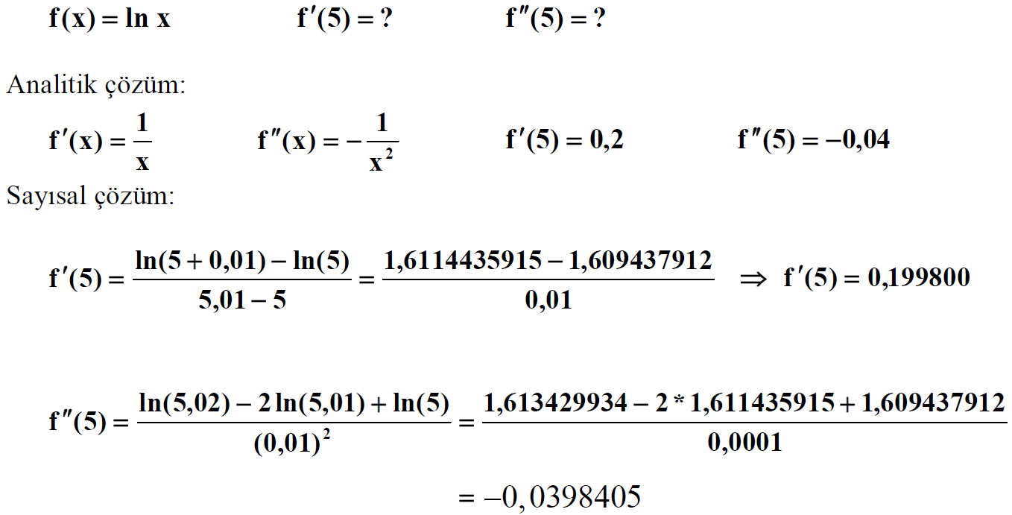
Sayısal Analiz
/ Sayısal Türev
15. Sayfa
Sayısal Türev

Slide 16
Sayısal Analiz
/ Sayısal Türev
16. Sayfa
Matlab
y(x)=x² fonksiyonunun x=3 noktasındaki türevini hesaplayınız
>> y=inline('x^2');
>> a=3;x=3;
>> h=0.5;
>> iturev=(y(a+h)-y(a))/h;
>> mturev=(y(a+h)-y(a-h))/(2*h);
>> gturev=(y(a)-y(a-h))/h;
>> aturev=inline(('2*x');
>> disp(num2str(h))
0.5
>> disp(num2str(iturev))
6.5
>> disp(num2str(mturev))
6
>> disp(num2str(gturev))
5.5
>> disp(num2str(aturev(a)))
6

Slide 17
Sayısal Analiz
/ Sayısal Türev
17. Sayfa
  Taylor seri açılımıyla sayısal türev hesaplama
Bir f(x) fonksiyonun x+∆x noktasındaki değerini yaklaşık olarak hesaplamak için Taylor seri açılımından yararlanılır. Taylor seri açılımı:
ile verilir.
Burada ∆x=(x‐x₀) farkını ve F’,F’’,…, F^{n} türev mertebesini gösterir.
Taylor serisinde serinin kesilen noktadan sonraki hatanın mertebesi,
kesilen noktadaki ∆x’ in mertebesine eşit olur.
Örneğin verilen Taylor serisinde üçüncü terim’ den sonraki terimler atılacak olursa, yapılan hatanın mertebesi 3 olacaktır.
Taylor serisinde ikinci terimden sonraki terimler atılacak olursa,
F(x₀ + ∆x) = F(x₀ ) + ∆xF ' ( x₀ ) ve bu ifadeden F’(x₀) çekilirse,
F’(x₀) = [ F(x₀ + ∆x) – F(x₀) ] /∆x = ∆F₀/∆x olarak bulunur.

Slide 18
Sayısal Analiz
/ Sayısal Türev
18. Sayfa
  Taylor seri açılımıyla sayısal türev hesaplama
Birinci mertebeden geri fark türev eşitliği elde edilmiş olur.
Benzer şekilde elde edilen ileri fark ve geri fark türev eşitlikleri kullanılarak (farkları alınarak) merkezi fark türev eşitliği elde edilebilir.
F(x₀ + ∆x) = F(x₀ ) + ∆xF ' ( x₀ )
F(x₀ − ∆x) = F(x ₀ ) − ∆xF ' ( x₀ )
Farklarından
F(x₀+∆x) ‐ F(x₀‐∆x) = 2∆x F’(x₀)
ve
F’(x₀)= [ F(x₀+∆x) ‐ F(x₀‐∆x) ] / 2∆x = δF(x₀) / 2∆x
Taylor serisinde daha fazla sayıda terim kullanarak (burada ilk iki terimi kullanmış olduk) yapılan türev alma işleminde hata değeri azaltılabilir ve yeni türev bağıntıları geliştirmek mümkündür.

Slide 19
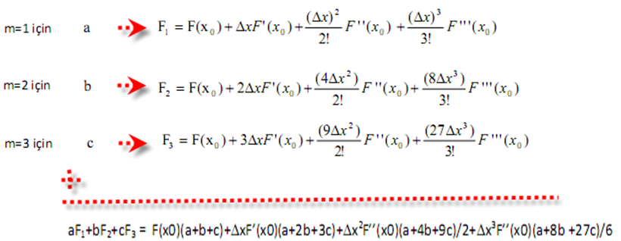
Sayısal Analiz
/ Sayısal Türev
19. Sayfa
  Taylor seri açılımıyla sayısal türev hesaplama
Örnek 2:
Yeni birinci mertebeden bir türev bağıntısı elde etmek için Taylor serisini
şeklinde yazalım. Sırasıyla Taylor serisinde m=1, m=2 ve m=3 alarak 3 eşitlik oluşturalım ve serilerin ilk üç teriminden sonraki terimleri ihmal edelim. Elde etmiş olduğumuz her bir seriyi sırasıyla a,b ve c gibi katsayılarla çarpalım:

Slide 20
Sayısal Analiz
/ Sayısal Türev
20. Sayfa
  Taylor seri açılımıyla sayısal türev hesaplama
Birinci mertebeden bir türev tanımı çıkartacağımızdan bulunacak y’ ifadesi içersinde y₀,y₁,y₂,y₃ gibi dört noktayı alıp y₀’’,y₀’’’ lü terimleri yok edersek hata R(h3)olur.
Y₀’’ve y₀’’’ lü terimlerin yok olması için bunların katsayıları sıfır olmalıdır. Yani ;
a+4b+9c = 0 a+8b +27c=0 olması gerekir.
Bu homojen denklemin çözümü için a,b ve c tam sayı olmak üzere a keyfi olarak seçilip
b=k₁a ve c=k₂a olarak ifade edilirse yukarıdaki denklemlerden ;
a(1+4k₁ + 9k₂)=0 a(1+8k₁ + 27k₂)=0 elde edilir.
a≠0 olduğundan buradan 1+4k₁ + 9k₂=0 1+8k₁ + 27k₂=0 yazılır,
bu denklemlerden k₁ ve k₂ çözülürse,
k₁=-1/2 ve k₂=1/9 bulunur. O halde b= ‐a/2 , c=a/9 elde edilir.
Notes:
…

Slide 21

Sayısal Analiz
/ Sayısal Türev
21. Sayfa
  Taylor seri açılımıyla sayısal türev hesaplama
a,b ve c katsayıları tamsayı olması gerektiğinden a değeri hem 2 ye hem de 9’ a bölünebilmelidir.
Yani a=18 olmak zorundadır. Böylece a=18, b=‐9 ve c=2 olarak belirlenmiş olur.
a, b, c katsayıları yerine yazılarak birinci mertebeden bir türev bağıntısı:
F’(x₀)= [ 2F3 ‐9F2 + 18F1 – 11F(x₀) ] / 6∆x + O(∆x³)
Burada 0(Δx³) yapılan hatanın derecesini gösterir.
veya 18y₁-9y₂+2y₃=11y₀+6hy₀’ +3/2h4y₀⁽⁴⁾+ … elde edilir ,
buradan da

Slide 22
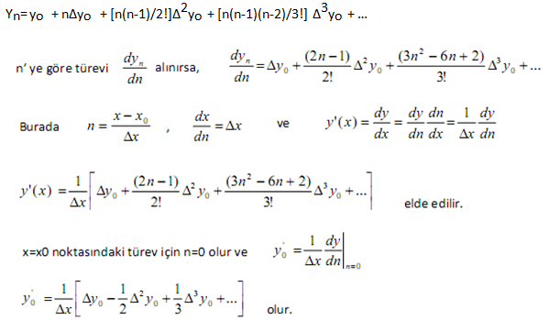
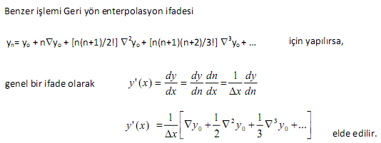
Sayısal Analiz
/ Sayısal Türev
22. Sayfa
  Gregory Newton bağıntıları yardımıyla sayısal türev hesaplama
Daha önceki enterpolasyon konusunda tanımlamış olduğumuz, ileri fark enterpolasyon ifadesi:

Slide 23
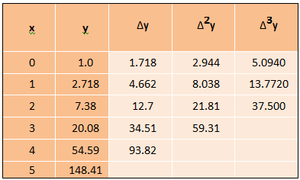

Sayısal Analiz
/ Sayısal Türev
23. Sayfa
  Gregory Newton bağıntıları yardımıyla sayısal türev hesaplama
Örnek 4:
y=e^{x} , x∈[0, 5] ve ∆x=1.0 aralığında fonksiyonun ileri fark tablosunu hazırlayarak x=2 noktasındaki türevi ileri yön (Newton‐Gregory) bağıntısı ile hesaplayınız?
İleri fark türev bağıntısı
X₀=2 için (temel satır)
Y’ = (1/1)[12.7 – (1/2)21.81 + (1/3)37.5] = 14.2950
Fonksiyonun x=2 noktasındaki gerçek türev değeri ise y’= e²= 7.3891 bu problemde x=2 noktası var olduğundan n=0 alınmış oldu.

Slide 24



Sayısal Analiz
/ Sayısal Türev
24. Sayfa
  Polinomlarla Sayısal Türev :
Örneğin y(x)=ax²+bx+c polinomunu ele alacak olursak
x₀=0,x₁=h, x₂=2h noktalarındaki değerleri y₀,y₁,y₂ ise
x₀=0 y₀=c
x₁=h y₁=Ah²+Bh+c
x₂=2h y₂=4Ah²+2Bh+c üç eşitlikten ;
elde edilir. Ayrıca x=0 da y’(0)=y’₀=B olduğundan
sonlu farklar bağıntısı elde edilir.
Bu ise daha önce elde edilmiş olan yüksek mertebeden ileri yön sonlu fark bağıntısının aynıdır.
Eğer x₀=0,x₁=h, x₂=3h aralıkları için y₀,y₁ ve y₂ verilmiş olsaydı
x₀=0 y₀=c
x₁=h y₁=Ah²+Bh+c
x₂=3h y₂=9h³+3Bh+c elde edilir ve bunlardan
elde edilirdi.
Notes:
Sonlu farklar ile polinomlar arasında kullanışlı ilişkiler vardır. n. Mertebeden bir polinom düşünecek olursak bu polinom boyunca herhangi bir noktada alınmış n. Sonlu fark sabit kalır ve n. Türevine eşit olur.
Bu bilgi bağımsız değişkenin eşit aralıkları için elde bulunan bir fonksiyona bir polinom uydurmada kullanılabilir.
Örneğin çeşitli noktalardan alınmış 3. Farklar (ler) sabit ise 4. Farklar yaklaşık olarak sıfırdır. Bu takdirde bu veri noktalarına kübik bir polinom uydurulabilir.
Bu ilişkiden interpolasyon, extrapolasyon ve eğri uydurma yöntemlerinde faydalanılacaktır.
Sonlu farklarla polinomlar arasındaki ilişkiden polinomları kullanarak sonlu fark bağıntıları çıkarma şeklinde de faydalanılabilir.

Slide 25
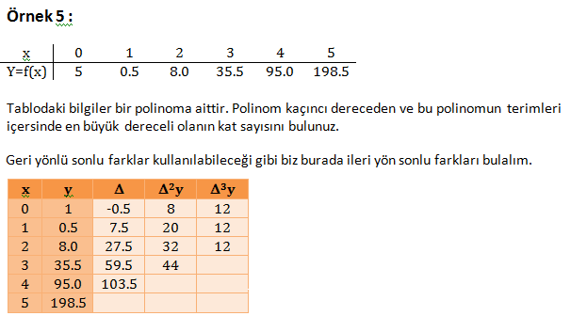
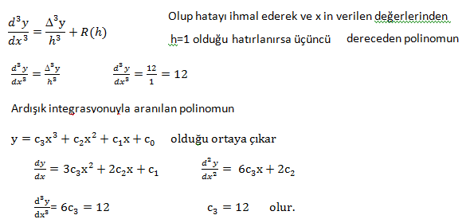

Sayısal Analiz
/ Sayısal Türev
25. Sayfa
  Polinomlarla Sayısal Türev :

Slide 26
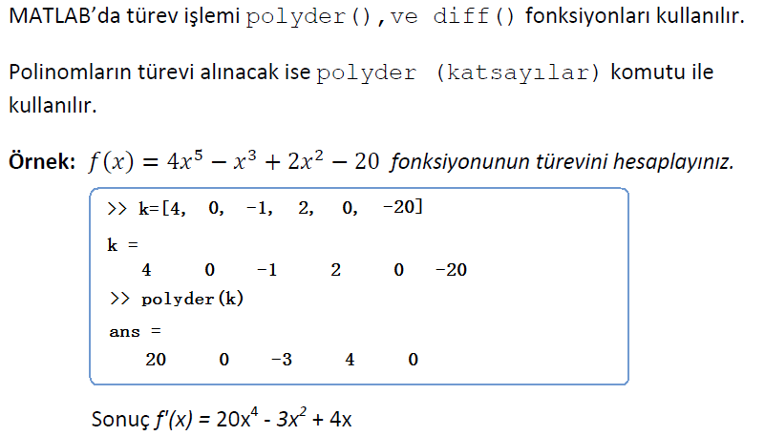
Sayısal Analiz
/ Sayısal Türev
26. Sayfa
  Matlab

Slide 27
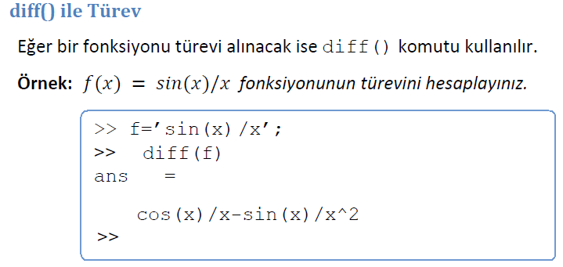
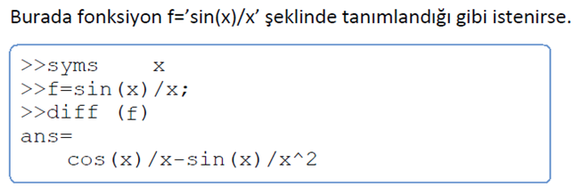
Sayısal Analiz
/ Sayısal Türev
27. Sayfa
  Matlab

Slide 28
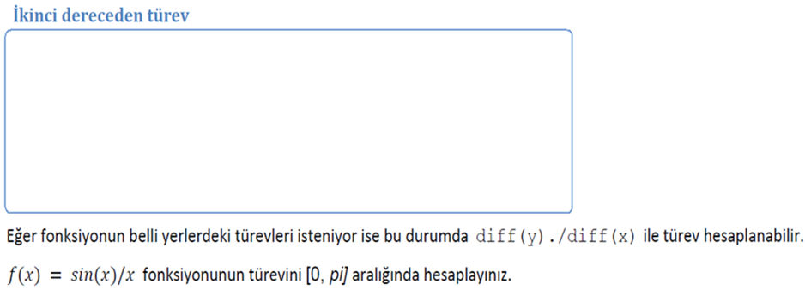
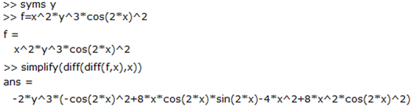
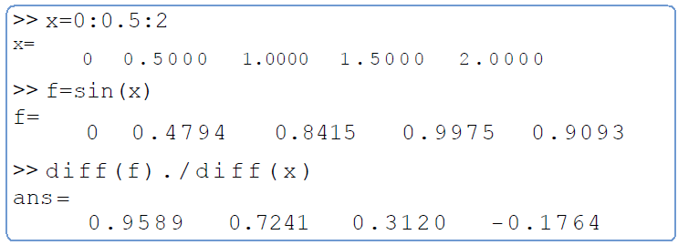
Sayısal Analiz
/ Sayısal Türev
28. Sayfa
  Matlab

Slide 29

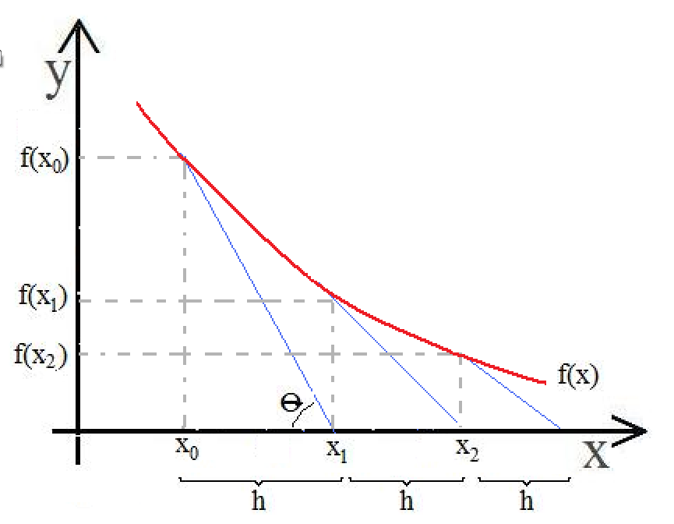
Kaynaklar :
Sayısal Analiz
S.Akpınar
Mühendisler için Sayısal Yöntemler
(Steven C.Chapra&RaymontP.Canale)

